Slide 1
Heesters Plantage Oost
Plantlijst 221-240

Slide 2
Opdracht:
Kies 1 of 2 planten uit.
Plaats foto’s en vul de gegevens in.
Stuur de dia’s naar kwant@groenewelle.nl
De complete PowerPoint wordt op het arrangement van Plantenkennis geplaatst.

Slide 3
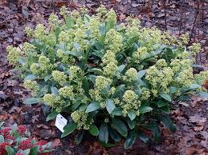
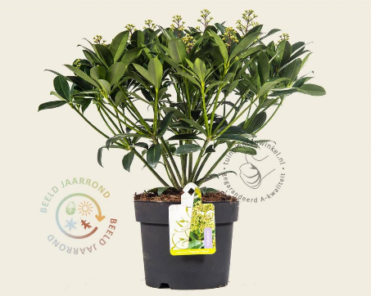
foto

Slide 4
Nr 221 Skimmia japonica ‘Finchy’
Afmetingen 50 cm.
Grondsoort humusrijke zure grond
Expositie halfschaduw
Vochtbehoefte vochtig, maar waterdoorlatend
Toepassing in pot of border
Verzorging tuinturf geven, snoeien hoeft niet
Betekenis Latijnse soortnaam uit Japan

Slide 5
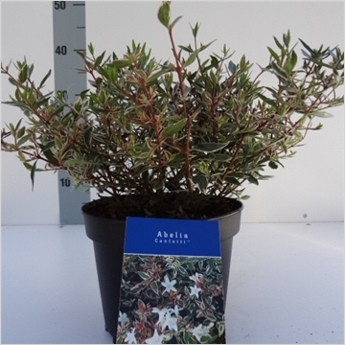
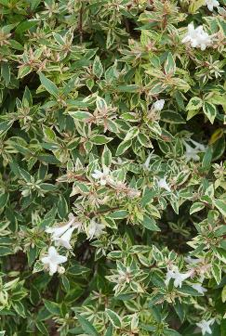
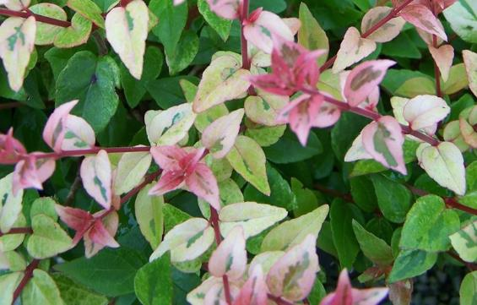
222 Detailfoto(‘s), overzichtsfoto en volwassen stadium

Slide 6
Nr 222 Abelia grandiflora ‘Lady Karnaval’
Afmetingen : 60 cm
Grondsoort : Vruchtbare grond
Expositie : Zonnig, Half Schaduw
Vochtbehoefte : Goed gedraineerde grond
Toepassing: Particuliere tuinen
Verzorging: In toom houden, in vorm snoeien
Betekenis Latijnse soortnaam : Grote bloemen

Slide 7
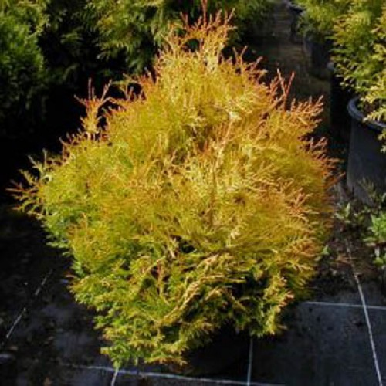
Thuja occidentalis ‘Rheingold’

Slide 8
Nr 223 Thuja occidentalis ‘Rheingold’
Afmetingen : hoogte: 150 – 200 cm
Grondsoort: voedsel en humesrijke grond
Expositie: Zon, schaduw
Vochtbehoefte: niet te nat
Toepassing: het is een kegel vorm dus in tuinen met meer coniferen zou die goed passen hij is ook winterhard
Verzorging: snoeien is niet nodig en bemesten in het voorjaar
Betekenis Latijnse soortnaam: uit het westen

Slide 9
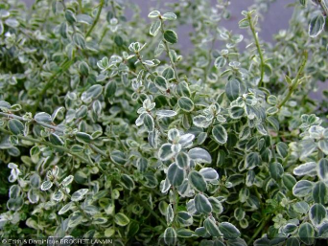
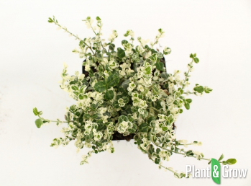
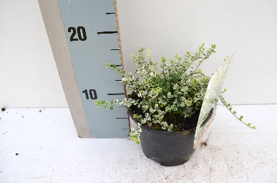
224 Detailfoto(‘s), overzichtsfoto en volwassen stadium

Slide 10
Nr 224 Euonymus fortunei ‘Silvercarpet’
Afmetingen 30 cm
Grondsoort alle grondsoorten
Expositie zon\halfschaduw
Vochtbehoefte voedselarm, matig voedselrijk
Toepassing bodembedekking, border, groep
Verzorging kan worden gesnoeid om compact te houden
Betekenis Latijnse soortnaam: Engels, Schotse botanist Fortune

Slide 11
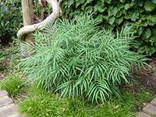
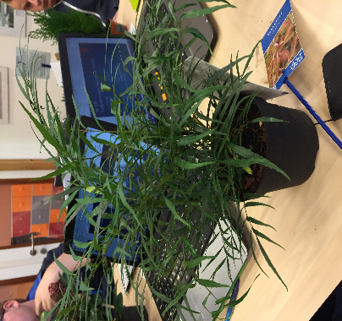
225 Detailfoto(‘s), overzichtsfoto en volwassen stadium

Slide 12
Nr: 225 Latijnse naam: Mahonia ‘Soft Caress’
Afmetingen hoogte 100cm
Grondsoort humusrijke grond
Expositie Zon en halfschaduw
Vochtbehoefte Vochthoudend tot vochtig
Toepassing bloempot en border
Verzorging regelmatig water geven en
bemesten
Betekenis Latijnse soortnaam: onbekend

Slide 13
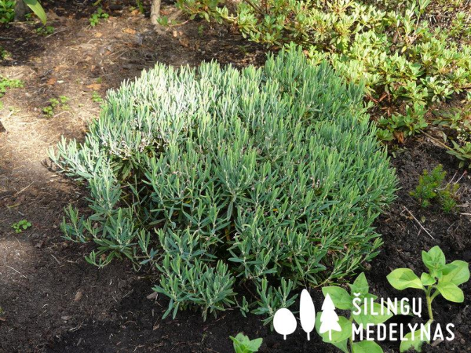
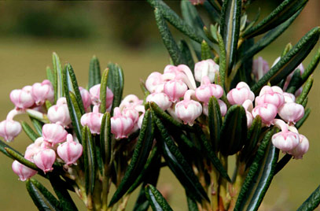

Slide 14
Nr 226 Andromeda polifolia ‘Compacta’
Afmetingen 20-25cm
Grondsoort humusrijke zure grond
Expositie zon
Vochtbehoefte Goed vochtig houden
Toepassing bloembak, rotstuin of kleinere plekjes
Verzorging lichte vormsnoei of terugsnoeien op 15-20 cm
Betekenis Latijnse soortnaam: gepolijst blad

Slide 15
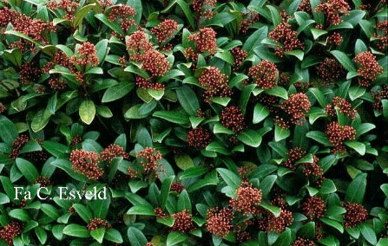
Detailfoto(‘s), overzichtsfoto en volwassen stadium

Slide 16
Nr 227 Latijnse naam Skimmia japonica ‘Rubella’
Afmetingen tot 1m
Grondsoort goed door latende grond
Expositie……… half schaduw
Vochtbehoefte……. Vochthoudend-vochtig
Toepassing……… struikbloeier
Verzorging… goed wat tuinturf erbij gooien
Latijnse betekenis ……… uit japan

Slide 17
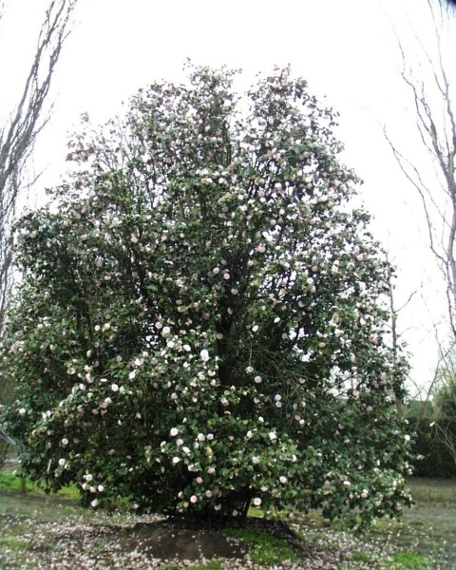
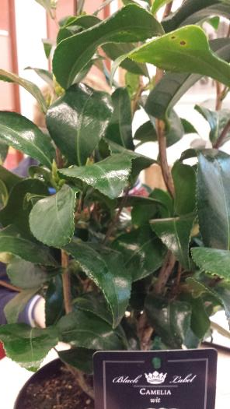
Detailfoto(‘s), overzichtsfoto en volwassen stadium

Slide 18
Nr 228 Camelia japonica
Afmetingen : tot ca. 1.50
Grondsoort : licht zure / humusrijke / goed doorlatende grond
Expositie : half schaduw beschutte plek
Vochtbehoefte : matig
Toepassing: pariculiere tuinen
Verzorging: snoeien in mei
Betekenis Latijnse soortnaam : uit Japan

Slide 19
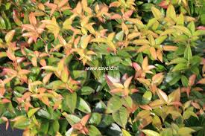
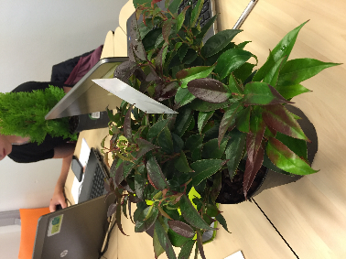
229 Detailfoto(‘s), overzichtsfoto en volwassen stadium

Slide 20
Nr 229 Latijnse naam Leucothoe ‘Lovita’
Afmetingen 50 cm
Grondsoort vochtige turf grond
Expositie zon tot schaduw
Vochtbehoefte vochtige zure goed doorlatende
grond
Toepassing terras, balkon, border
Verzorging snoeien na de bloei in juni
Betekenis Latijnse soortnaam onbekend

Slide 21
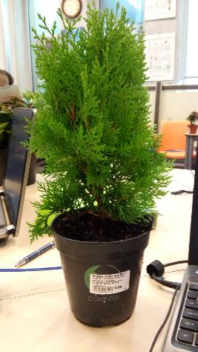
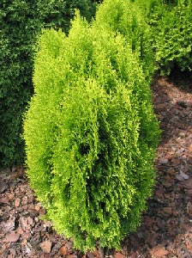
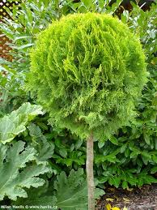
230

Slide 22
Nr 230 Platycladus orientalis ‘Aurea Nana’
Afmetingen : 80-100 cm
Grondsoort: algemeen
Expositie: Zon
Vochtbehoefte: niet te natte grond
Toepassing: Heidetuinen en langs tuinpaden
Verzorging: Vormsnoei 1 a 2 keer per jaar
Betekenis Latijnse soortnaam: oosters

Slide 23
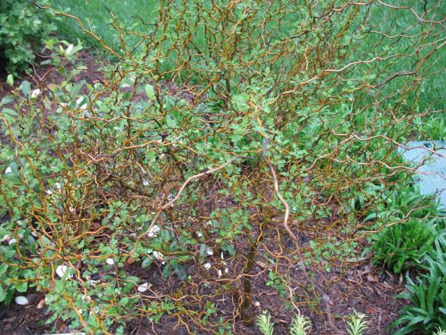
Detailfoto(‘s), overzichtsfoto en volwassen stadium

Slide 24
Nr 231 Latijnse naam: Sophora prostrata ‘Little baby’
Afmetingen Tot 1m
Grondsoort Voedzame potgrond
Expositie Volle zon
Vochtbehoefte Houdt van droge grond
Toepassing Voor perk, balkon en woonkamer
Verzorging Goed afdekken voor de winter en
niet snoeien
Betekenis Latijnse soortnaam Neer liggend

Slide 25
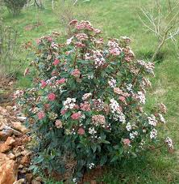
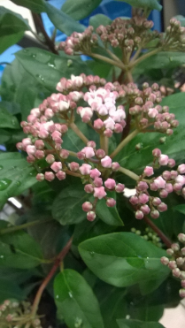
Detailfoto(‘s), overzichtsfoto en volwassen stadium

Slide 26
Nr: 232 Latijnse naam: Viburnum tinus `Gwenllian`
Afmetingen 150 centimeter hoog
Grondsoort goede tuingrond niet te nat
Expositie half schaduw half zon.
Vochtbehoefte niet te nat
Toepassing de plant kan solitair staan maar ook in een groep en in een border.
Verzorging heeft geen bijzondere zorg nodig. Je kan hem wel in vorm snoeien, dit kan het beste aan het einde van het voorjaar.
Betekenis Latijnse soortnaam -----

Slide 27
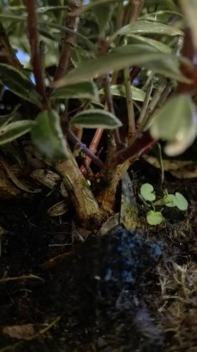
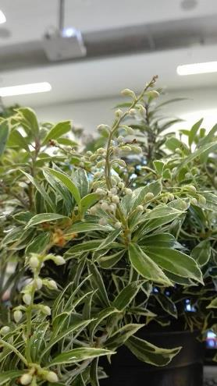
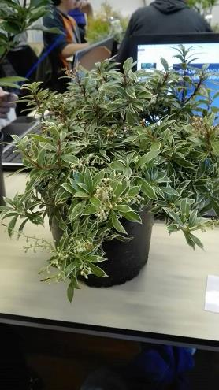
233 Detailfoto(‘s), overzichtsfoto en volwassen stadium

Slide 28
Nr. 233 Pieris japonica ‘Little Heath’
Afmetingen 80 cm
Grondsoort zure grond
Expositie zon, halfschaduw, schaduw
Vochtbehoefte vochthoudend-vochtig bodem
Toepassing Solitair, terras, border, groep
Verzorging snoeien om in vorm te houden
Betekenis Latijnse soortnaam uit Japan

Slide 29
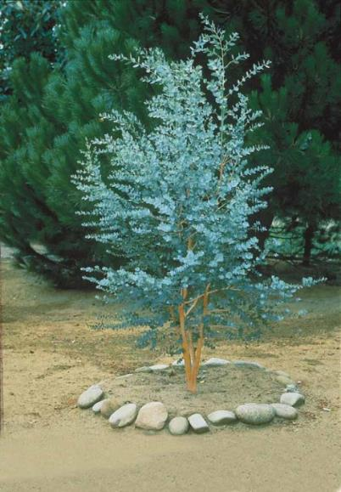
Detailfoto(‘s), overzichtsfoto en volwassen stadium

Slide 30
Nr 234 Latijnse naam: Eucalyptus ‘Azura’
Afmetingen: Breedte : 100 cm / lengte : 200 cm
Grondsoort: vrij arme en goed doorlatende grond
Expositie: zon / halfschaduw
Vochtbehoefte: voor het planten 10 min onder water dompelen
Toepassing: in een pot op een terras, balkon en in de tuin
Verzorging: door regelmatig te snoeien blijft het een compacte struik
Betekenis Latijnse soortnaam: nvt

Slide 31
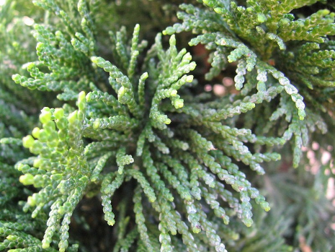
Detailfoto(‘s) en overzichtsfoto

Slide 32
Nr 235 Latijnse naam:Chamaecyparis obtusa ‘Nana Gracilis’
Afmetingen: hoogte tot 1,50m
Grondsoort: voedzame bodem.
Expositie: zon, half schaduw
Vochtbehoefte: waterhoudende grond
Toepassing: tuinen en parken.
Verzorging: hij heeft tuinturf nodig.
Betekenis van de soortnaam: stomp

Slide 33
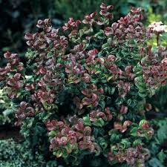
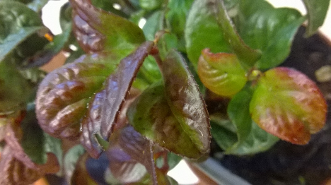
Detailfoto(‘s), overzichtsfoto en volwassen stadium

Slide 34
Nr: 236 Latijnse naam: Leucothoe axillaris `Curley Red`
Afmetingen 40 tot 50 cm hoog
Grondsoort kalkrijke vochtige maar goed doorlatende zure grond.
Expositie zonnige plaats
Vochtbehoefte voldoende vocht
Toepassing solitair of in groepsbeplanting. Vooral geschikt als winterbeplantingen in bloempotten.
Verzorging in juni het dode hout wegknippen.
Betekenis Latijnse soortnaam okselstandig.

Slide 35
Nr 237 Chamaecyparis lawsoniana ‘Grayswood Feather’
Afmetingen 200-250 cm
Grondsoort normale grond
Expositie zon
Vochtbehoefte normaal, droog
Toepassing heidetuin, of als haag
Verzorging snoeien half mei en half juni
Alleen de uiterste punten terug knippen
Betekenis Latijnse soortnaam: Engelse botanist Charles Lawson

Slide 36
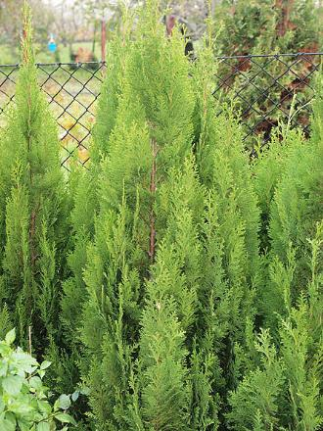
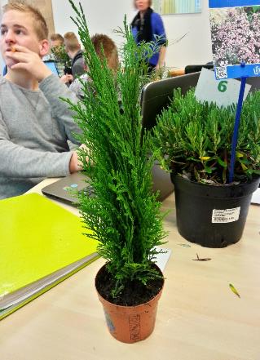
Detailfoto(‘s), overzichtsfoto en volwassen stadium

Slide 37
Nr 238 Chamaecyparis lawsoniana 'Ellwood's Empire'
Afmetingen 200 cm.
Grondsoort droog normaal
Expositie zon, halfschaduw
Vochtbehoefte droog
Toepassing Bloembak, border als solitair
Verzorging snoeien kan
Betekenis Latijnse soortnaam van Lawson

Slide 38
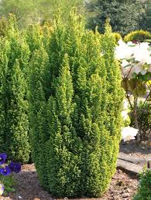
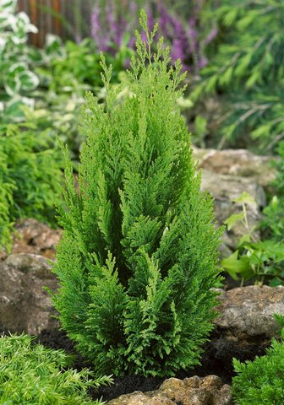
foto

Slide 39
Nr 239 Juniperus chinensis ‘Stricta’
Afmetingen 300 cm
Grondsoort voedselrijk
Expositie zon/ halfschaduw
Vochtbehoefte droog/ vochthoudend
Toepassing beschutte tuinen, dichtbij bebouwing
Verzorging snoeien is niet noodzakelijk
Betekenis Latijnse soortnaam: uit china

Slide 40
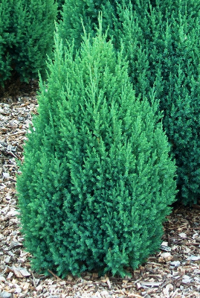
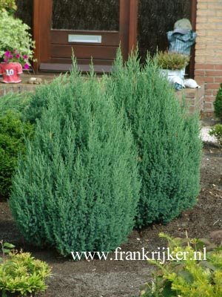
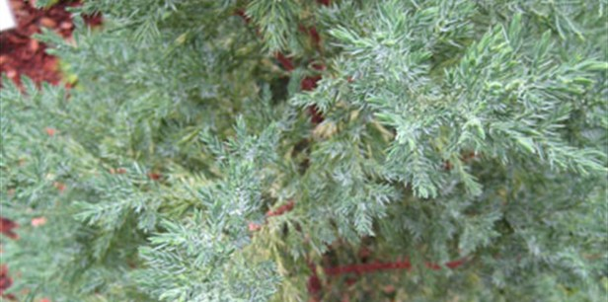
239 Detailfoto(‘s), overzichtsfoto en volwassen stadium

Slide 41
240 geen

